Slide 1

ANTLR és JSON Elemző Projekt
Készítették:
Bressel Márk
Bereczki-Király Rómeó
Horváth Ákos

Slide 2
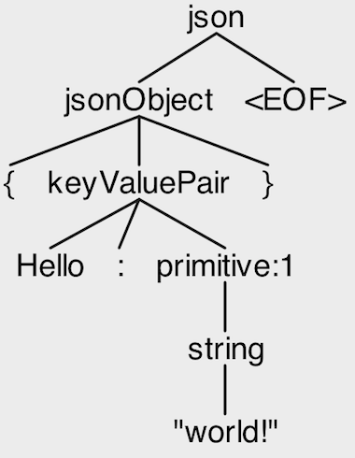
Mi az ANTLR?
Another Tool for Language Recognition
Funkciói
Alkalmazásai
Projektünk
<-Példa egy feldolgozási fára

Slide 3
Projektünk működése
Alapvető szabályok:
json: A JSON szerkezet belépési pontja, amely egy értéket (value) követően várja a fájl végét (EOF).
• obj: Egy JSON objektum, amely kulcs-érték párokat tartalmazhat, vagy üres lehet.
• arr: Egy JSON tömb, amely értékek listáját tartalmazhat, vagy üres lehet.
• value: Egy JSON érték, amely lehet string, szám, objektum, tömb, true, false, vagy null.
Tokenek és Fragmentek: A nyelvtan definiálja a JSON alapvető tokenjeit, például a STRING, NUMBER és WS (whitespace) tokeneket, valamint a karakterláncokhoz, számokhoz és escape karakterekhez szükséges fragmenteket.

Slide 4

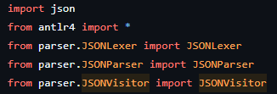
Eszközök
Antlr4 (parser generáláshoz)
Saját JSONVisitor implementáció->
Python
A projekthez használt importok ->

Slide 5
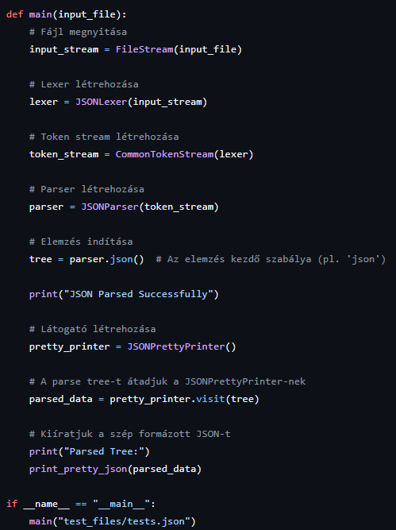
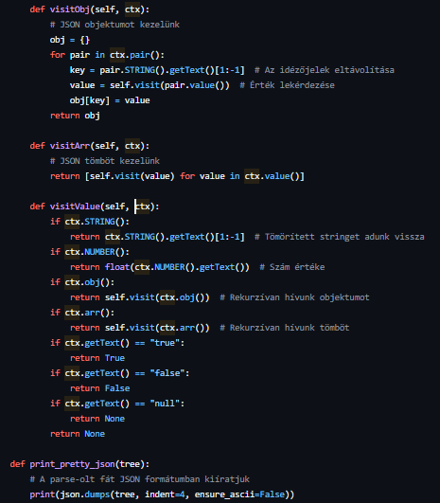
A program működése

Slide 6
Köszönjük a figyelmet

